Slide 1


Slide 2
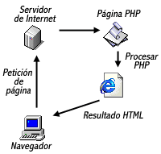
¿Que es PHP?
PHP Hypertext Preprocessor
Y solo porque me quiero hacer el profesor cool y meter un chiste:
PHP también significa: Para Hacer Páginas

Slide 3
PHP: Qué es, qué hace, cómo lo hace y cómo logramos que lo haga
PHP es un lenguaje interpretado, de propósito general, ampliamente usado y diseñado especialmente para desarrollo web que puede ser incrustado dentro de código HTML.
Generalmente se ejecuta en un servidor web, tomando el código en PHP como su entrada y creando páginas web como salida.
Puede ser desplegado en la mayoría de los servidores web y en casi todos los sistemas operativos y plataformas sin costo alguno.

Slide 4
Lenguajes interpretados y compilados
Compilación: Se traduce el código fuente del programa a lenguaje de máquina. La computadora es capaz de ejecutar este código sin ayuda externa.
Interpretación: Un “interprete” (es decir, otro programa) lee las instrucciones escritas en el código fuente y ejecuta una por una cada línea del algoritmo.

Slide 5
Lenguajes interpretados y compilados
Ventajas de compilar:
  Se compila una vez, se ejecuta muchas veces
  Optimiza las estructuras de control: if, while, for, etc.
Ventajas de interpretar:
  Se necesita menos memoria
  Permite mayor interactividad con el código.
  Los programas son portables (siempre que haya un interprete para el SO correspondiente).

Slide 6
PHP: Qué es, qué hace, cómo lo hace y cómo logramos que lo haga
Es un lenguaje multiplataforma.
Completamente orientado a la web.
Capacidad de conexión con la mayoría de los motores de base de datos que se utilizan en la actualidad, destaca su conectividad con MySQL y PostgreSQL.
Capacidad de expandir su potencial utilizando la enorme cantidad de módulos o extensiones.
Posee una amplia documentación en su página oficial, entre la cual se destaca que todas las funciones del sistema están explicadas y ejemplificadas en un único archivo de ayuda.
Es libre, por lo que se presenta como una alternativa de fácil acceso para todos.

Slide 7
PHP: Qué es, qué hace, cómo lo hace y cómo logramos que lo haga
Permite las técnicas de Programación Orientada a Objetos.
Biblioteca nativa de funciones muy amplia.
No requiere definición de tipos de variables aunque sus variables se pueden evaluar también por el tipo que estén manejando en tiempo de ejecución.
Tiene manejo de excepciones (desde PHP5).
Si bien PHP no obliga a quien lo usa a seguir una determinada metodología a la hora de programar (muchos otros lenguajes tampoco lo hacen), aún estando dirigido a alguna en particular, el programador puede aplicar en su trabajo cualquier técnica de programación y/o desarrollo que le permita escribir código ordenado, estructurado y manejable.

Slide 8
¿Cómo funciona?
Desde un navegador, entramos a una página que queramos visitar. Esto genera un REQUEST (petición) a un servidor.
Ej: https://www.youtube.com/
Como no indicamos ninguna página en especial del sitio, el servidor nos devolverá la página principal, normalmente llamada: Index, home, default, etc. Se configura en el servidor.

Slide 9
¿Cómo funciona?
O bien podemos decirle que queremos otra página por ejemplo:
    https://www.youtube.com/watch?v=wZZ7oFKsKzY
En este caso estamos pidiendo una página que no es la principal.
Tenemos urls denominadas “lindas”:
  http://tril.us/dpgover
  Y tenemos url “normales”, “feas”, poco “SEO”:
  http://phpya.com.ar/temarios/descripcion.php?punto=1&cod=23&inicio=0
  (Esta guardenlá porque tiene mucho contenido para la materia)

Slide 10
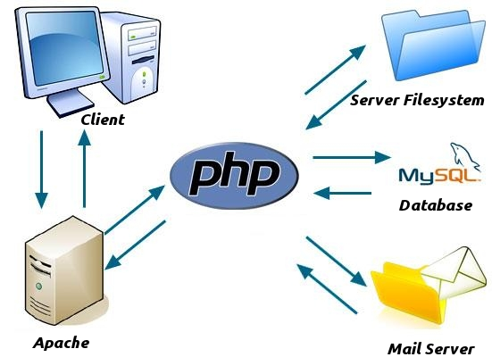
¿Cómo funciona?
Una vez que el REQUEST llega al servidor correspondiente, empieza la fiesta!

Slide 11
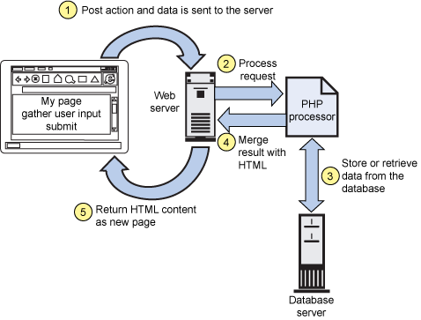
¿Cómo funciona?

